Slide 1
Типы алгоритмов

Slide 2
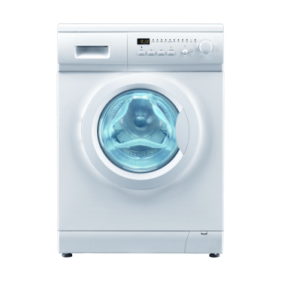
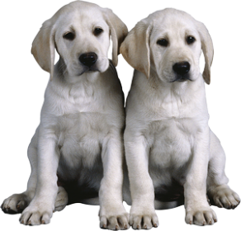
Что такое алгоритм?
Свойства алгоритмов
Алгоритм – это система точных и понятных предписаний
(команд, инструкций, директив)
о содержании и последовательности выполнения конечного числа действий, необходимых для решения любой задачи данного типа.
Результативность
Дискретность
Массовость
Понятность
Конечность
Точность
Исполнители
алгоритмов

Slide 3
Алгоритмическое мышление

Slide 4
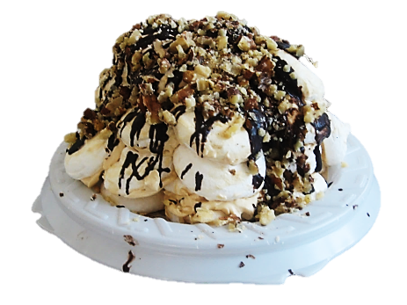
Определите, является ли следующая последовательность действий алгоритмом
Управление автомобилем
Приготовление торта
«Графские развалины»
Танцы в клубе на вечеринке

Slide 5
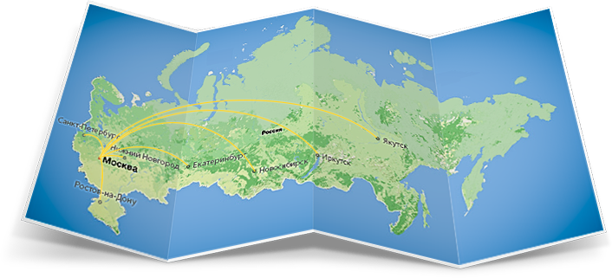
Определите, является ли следующая последовательность действий алгоритмом
Поиск информации
в Интернете
Разговор с подругой по телефону
Поиск города на географической карте

Slide 6
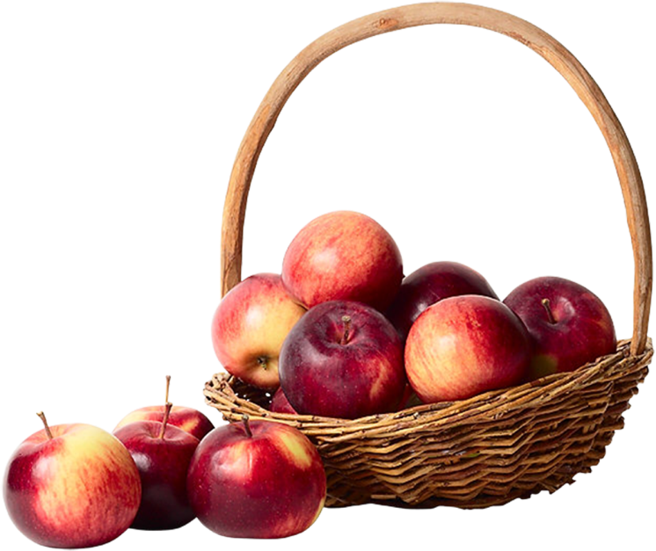
Определите, правильно ли указаны свойства алгоритмов
Разбиение задачи
на подзадачи
Сбор яблок
Дискретность
Результативность
Изучение иностранного языка
Конечность

Slide 7
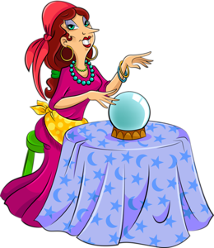
Определите, правильно ли указаны свойства алгоритмов
Предсказания
гадалки
Понятность
恭喜发财
Точность
¬
Морфемный разбор слова
ᴖ
^
Приставка
Корень
Суффикс
Окончание
Массовость

Slide 8
Опишите алгоритм, используя другой способ

Slide 9
Начало
Начало
Действие 1
Условие
Действие 2
…
Действия
…
Да
Нет
Условие
Действие n
Действие 1
Действие 2

Slide 10
Приготовление яичницы: разогреть сковородку, разбить яйцо, посолить, поджарить
Действие 1
Приготовление бутерброда из хлеба, колбасы и огурца
Действие 2
Переход дороги при отсутствии движущихся рядом машин
…
Алгоритм заварки чая: Вскипятить воду. Ополоснуть кипятком заварной чайник. Засыпать в чайник заварку. Залить кипятком заварной чайник. Подождать до полного заваривания 5 минут.
Действие n

Slide 11
И днем и ночью кот ученый Все ходит по цепи кругом: Идет направо – песнь заводит, Налево – сказку говорит…
Решение квадратного уравнения
Если исполнилось
14 лет, гражданин РФ впервые получает паспорт
Если будут билеты, пойдем в кино
Да
Нет
Условие
Действие 1
Действие 2

Slide 12
Смена времен года за 5 лет
Условие
Действие 1
С помощью ведра, набрать из колодца полную бочку воды
Разучивание стихотворения
Расписание звонков на неделю

Slide 13
Начало
Начало
Линейный алгоритм
Циклический алгоритм
Действие 1
Разветвленный алгоритм
Условие
Действие 2
…
…
Действие 1
Да
Нет
Условие
Действие n
Действие 1
Действие 2

Slide 14
Линейный алгоритм. Базовая структура «Следование»
Действие 1
Линейный (последовательный) алгоритм – описание действий, которые выполняются однократно в заданном порядке.
Действие 2
…
Действие n

Slide 15
Пример 1: Составьте алгоритм решения задачи по нахождению гипотенузы в прямоугольном треугольнике, если длины катетов равны 1) а=3, b=4 2) а=4, b=5 3) а=3, b=5
начало
Трассировочная таблица
Ввод a,b
Пример | 1 | 2 | 3
Значение a | 3 | 4 | 3
Значение b | 4 | 5 | 5
Значение c | 5 | 6,4 | 34
Результат | 5 | 6,4 | 5,8
a²=a*a
b²=b*b
с²=a²+b²
c=$\sqrt{c^{2}}$
Вывод с
конец

Slide 16
Разветвленный алгоритм. Базовая структура «Ветвление»
Разветвляющийся – алгоритм, в котором в зависимости от условия выполняется либо одна, либо другая последовательность действий.
Структура ветвление существует в четырех основных вариантах:
если—то;
если—то—иначе;
выбор;
выбор—иначе.
Да
Нет
Условие
Действие 1
Действие 2

Slide 17
Тип ветвления «Если – то»
Данный тип ветвления называют неполным
Да
Нет
Условие
Действие 1
Пример 2

Slide 18
Пример 2: Определить соответствует ли число х условию (х+24)>40. а)х=15 б) х=16 в) х=17 г) х=18
начало
х:=х+24
Вариант | а | б | в | г
Исходное значение х | 15 | 16 | 17 | 18
Результат выполнения действия | 39 | 40 | 41 | 42
Проверка условия | 39>40 | 40>40 | 41>40 | 42>40
Результат | - | - | да | да
Да
Нет
x>40
Вывод «да»
конец

Slide 19
Тип ветвления «Если – то - иначе»
Да
Нет
Условие
Действие 1
Действие 2
Пример 3

Slide 20
Пример 3: Перед выходным днем папа сказал сыну: «Давай спланируем свой завтрашний день. Если будет хорошая погода, то пойдем за грибами. Если же будет плохая погода, сделаем уборку и пойдем в кинотеатр». Представьте данное сообщение в виде блок-схемы.
начало
Хорошая погода?
Поход за грибами
Поход в кино
Уборка квартиры
конец

Slide 21
Тип ветвления «Выбор»
Да
Нет
Условие 1
Действие 1
Нет
Да
Условие 2
…
Действие 2
Да
Нет
Условие n
Действие n
Пример 4

Slide 22
Пример 4: Составьте алгоритм решения квадратного уравнения
начало
Ввод a,b,c
D=b²+a*c
Да
Нет
D>0
Да
Нет
x1=$\frac{−b+\sqrt{D}}{2a}$
x2=$\frac{−b−\sqrt{D}}{2a}$
D=0
x1=$\frac{−b+\sqrt{D}}{2a}$
Вывод х1,x2
Вывод х
конец

Slide 23
Тип ветвления «Выбор - иначе»
Да
Нет
Условие 1
Действие 1
Нет
Да
Условие 2
…
Действие 2
Да
Нет
Условие n
Действие n
Действие n+1

Slide 24
Циклический алгоритм. Базовая структура «Цикл»
Цикл с предусловием
Цикл с постусловием
Цикл «Для»
Пока условие выполняется
Нет
Тело цикла
Для i=i1 до in
Да
Нет
Тело цикла
До тех пор, пока условие выполняется
Тело цикла
Да
Пример 5
Придумать пример
Пример 6

Slide 25
Пример 5: Проверьте, верно ли составлен фрагмент алгоритма работы магазина
Пока есть покупатели
выслушать
выдать товар
получить деньги
Сдать сдачу

Slide 26
Пример 6: Разработать алгоритм вычисления суммы чисел от 1 до 10.
начало
S:=0
Для i=1 до 10
S:=S+1
Вывод S
конец

Slide 27
Решение задач
Уровень сложности задачи
Способ представления алгоритма
С помощью естественного языка – 1 балл
Задача на 1 балл
Задача на 2 балла
С помощью блок-схем на листе – 2 балла
Задача на 3 балла
С помощью блок-схем на компьютере – 3 балла

Slide 28
Задача на 1 балл
Компьютерная программа имеет размер в X Kb. Составить алгоритм перевода в Mb, Gb.
начало
Ввод х
M:=X/1024
G:=M/1024
Вывод M,G
конец

Slide 29
Задача на 2 балла
Военная переправа
Командиру взвода нужно переправить через реку 10 солдат. На реке нет мостов, и ни один солдат не пожелал переплывать реку вплавь. Тут командир увидел лодку, в которой сидели два мальчика. Лодка могла удержать либо двоих мальчиков, либо одного солдата. Как командир переправил солдат на другой берег, используя лодку?

Slide 30
начало
10 солдат, 2 мальчика
Для i=1 до 10
2 мальчика переправляются на другой берег
1 мальчик высаживается на другом берегу
2 мальчик плывет обратно к солдатам
2 мальчик высаживается
Переправляется солдат
Солдат высаживается на другом берегу
1 мальчик переправляется к солдатам
10 солдат на другом берегу
конец

Slide 31
Задача на 3 балла
Работник зарабатывает X руб. за 40 часов своей работы. Ему доплачивают 1000рублей за каждый час сверх 40 часов. Какую сумму он получит, если отработает Y часов?
начало
Ввод Х,Y
Да
Нет
Y>40
K:=Y-40
Х:=1000*К+X
Вывод Х
конец

Slide 32
Какая алгоритмическая структура наиболее часто используется?
Какую сложнее продумывать?
Какой способ представления алгоритмов самый универсальный?

Slide 33
Типы алгоритмов

